Slide 1
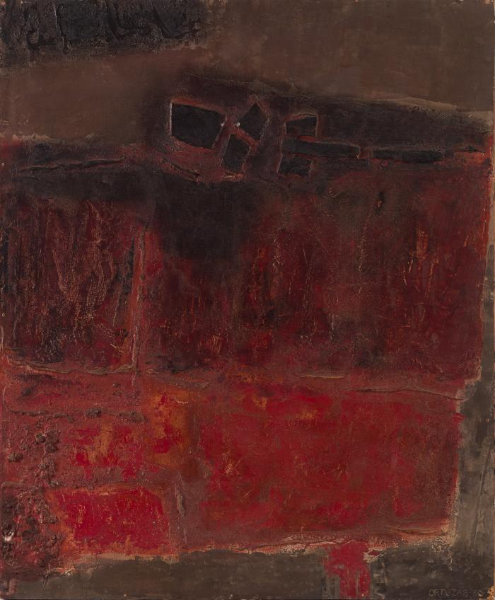
Composición (CO_0011_1960)
Pieza que forma parte del conjunto de obras denominadas Matéricas, que corresponde a una producción de carácter informalista desarrollada entre fines del 50 e inicios de los 60, caracterizada por pinturas realizadas al óleo en tonos generalmente ocres, grises y rojizos producidas sobre relieves de resina y/o yeso que se fijan a un soporte de madera. Esta producción se inspiró en una serie de investigaciones iconográficas sobre las culturas originarias de Chile y se expuso entre 1965 - 1967 en importantes galerías de Nueva York. ;;

Slide 2
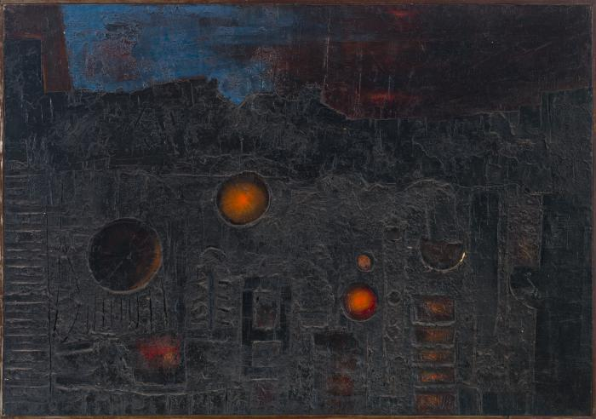
No identificado (CO_0032_1963)
Pieza que forma parte del conjunto de obras denominadas Matéricas, que corresponde a una producción de carácter informalista desarrollada entre fines del 50 e inicios de los 60, caracterizada por pinturas realizadas al óleo en tonos generalmente ocres, grises y rojizos producidas sobre relieves de resina y/o yeso que se fijan a un soporte de madera. Esta producción se inspiró en una serie de investigaciones iconográficas sobre las culturas originarias de Chile y se expuso entre 1965 - 1967 en importantes galerías de Nueva York. ;;

Slide 3
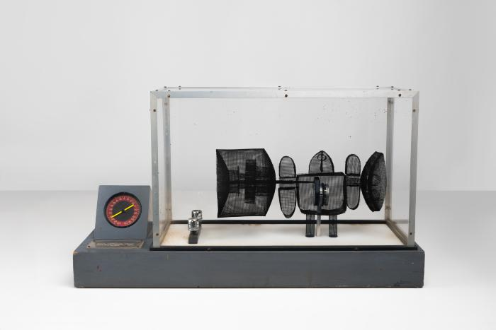
Thrauco (I2-A) (CO_0037_1966)
A mediados de la década de los 60 la obra de Carlos Ortúzar comienza a transitar desde la pintura hacia lo tridimensional, desplazando el método pictórico hacia una técnica constructiva. Este tránsito lo desarrolló a partir de cajas de madera donde incorporó diferentes elementos como: rejillas, alambre, fotografías y objetos técnicos como tomadores de presión, trabajando la madera con colores que asimilan el metal; como en esta obra de la serie denominada Traucos que bordea los límites entre el collage, la pintura y el lenguaje escultórico. Estas piezas se exhibieron en Nueva York en las Galerías Sudamericana Armando Zegrí (1965), Hilton Rockefeller Center (1966) y en Stamford Museum (1967) y, en Chile, en Galería Carmen Waugh entre fines de 1965 – 1966. Lo novedoso de estas obras es que fueron concebidas por el artista desde un pensamiento en que la metodología de trabajo, según sus propias palabras, debía parecerse más a la de un laboratorio que a la de un taller tradicional, donde la experimentación y la precisión de la técnica debían superar las limitaciones de los medios tradicionales. ;;

Slide 4
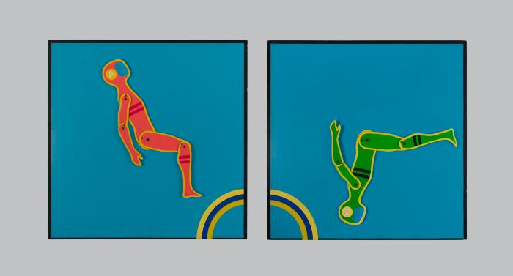
Dos humanonautas (CO_0039)
Esta obra se ubica dentro de la serie de piezas neofigurativas tridimensionales inspiradas en la Carrera Espacial que Ortúzar realizó entre 1966 – 1967, las que representan cuerpos intervenidos con elementos que hacen referencia a la revolución técnico-científica en el contexto de la Guerra Fría. A diferencia de la obra gráfica de esta misma etapa marcada por el estilo Pop, estas esculturas fueron realizadas principalmente con piezas recicladas de aparatos mecánicos y con materiales industriales como: poliéster, alambre, láminas metálicas y, en algunos casos, con motores que hacían girar la parte superior de las piezas. La obras neofigurativas se ubican en el pliegue del cambio de figuración de la etapa “laboratorizada” respondiendo, del mismo modo, a una metodología experimental que deconstruye el método de trabajo de un taller tradicional.;;

Slide 5
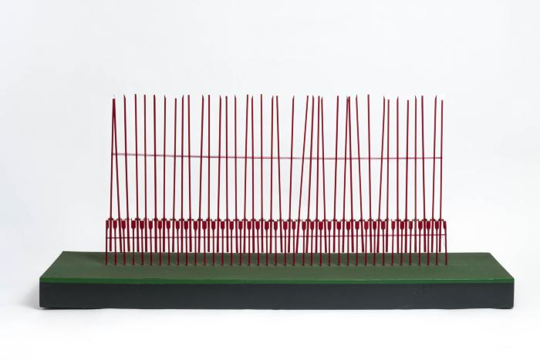
Maqueta CINTAC (CO_0043_1981)
La maqueta se compone de 38 perfiles de madera cuadrangulares dispuestos de manera vertical, unidos mediante pequeños rodamientos a piezas verticales más cortas, que sirven como soporte estructural. Estos soportes se encuentran adosados a una base de madera pintada gris y verde. Todas las piezas están pintadas de rojo. En la parte superior, cada perfil está cortado en ángulo de 45º y pintado plateado. En el centro, los perfiles están amarrados con hilo rojo. La maqueta fue realizada por Carlos Ortúzar en el marco del Segundo Encuentro Arte-Industria. La escultura a escala final está frente a la industria Cintac S.A. en Camino a Melipilla n° 8920, en Maipú.;;

Slide 6
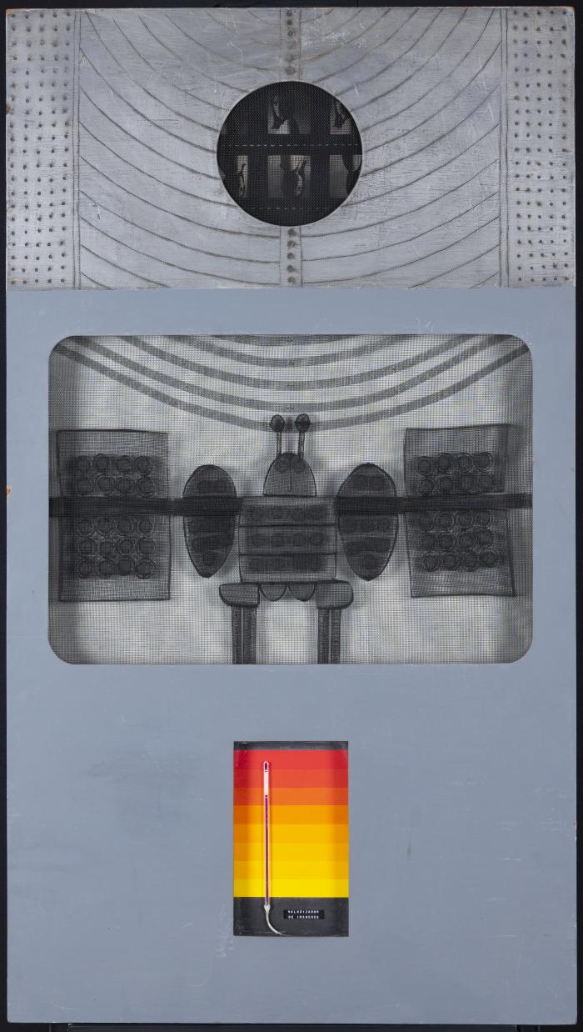
Thrauco (CO_0049_1965)
A mediados de la década de los 60 la obra de Carlos Ortúzar comienza a transitar desde la pintura hacia lo tridimensional, desplazando el método pictórico hacia una técnica constructiva. Este tránsito lo desarrolló a partir de cajas de madera donde incorporó diferentes elementos como: rejillas, alambre, fotografías y objetos técnicos como tomadores de presión, trabajando la madera con colores que asimilan el metal; como en esta obra de la serie denominada Traucos que bordea los límites entre el collage, la pintura y el lenguaje escultórico. Estas piezas se exhibieron en Nueva York en las Galerías Sudamericana Armando Zegrí (1965), Hilton Rockefeller Center (1966) y en Stamford Museum (1967) y, en Chile, en Galería Carmen Waugh entre fines de 1965 – 1966. Lo novedoso de estas obras es que fueron concebidas por el artista desde un pensamiento en que la metodología de trabajo, según sus propias palabras, debía parecerse más a la de un laboratorio que a la de un taller tradicional, donde la experimentación y la precisión de la técnica debían superar las limitaciones de los medios tradicionales. ;;

Slide 7
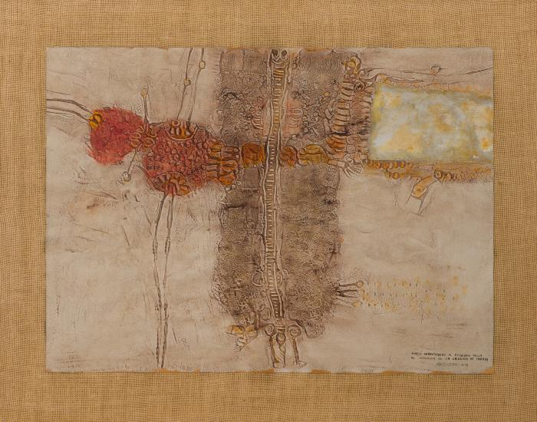
Huecú arrastrando a Esteban Milla al interior de la laguna de Tamaya (CO_0097_1964)
Pieza que forma parte del conjunto de obras denominadas Matéricas, que corresponde a una producción de carácter informalista desarrollada entre fines del 50 e inicios de los 60, caracterizada por pinturas realizadas al óleo en tonos generalmente ocres, grises y rojizos producidas sobre relieves de resina y/o yeso que se fijan a un soporte de madera. Esta producción se inspiró en una serie de investigaciones iconográficas sobre las culturas originarias de Chile y se expuso entre 1965 - 1967 en importantes galerías de Nueva York. ;;

Slide 8
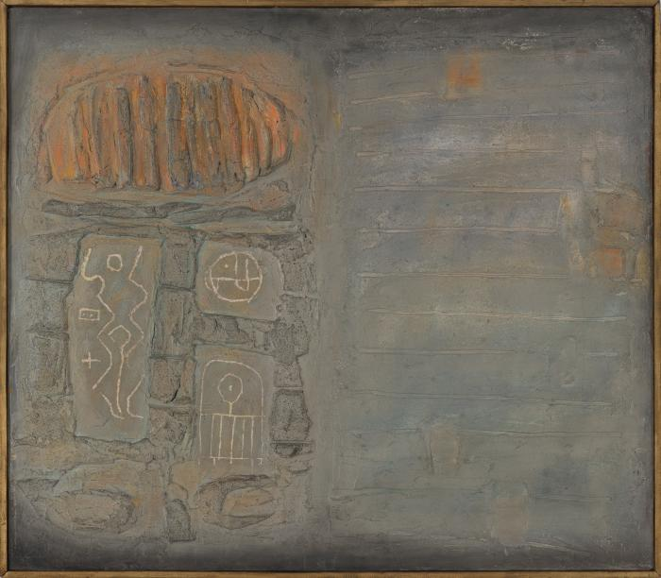
Chalinga - Mool (CO_0100_1961)
Pieza que forma parte del conjunto denominado obras Matérica, que corresponde a una producción de carácter informalista desarrollada entre fines del 50 e inicios de los 60, caracterizada por pinturas realizadas al óleo en tonos generalmente ocres, grises y rojizos producidas sobre relieves de resina que se fijan a un soporte de madera. Esta producción se inspiró en una serie de investigaciones iconográficas sobre los pueblos originarios de Chile y se expuso entre 1965 - 1967 en importantes galerías de Nueva York.;;

Slide 9
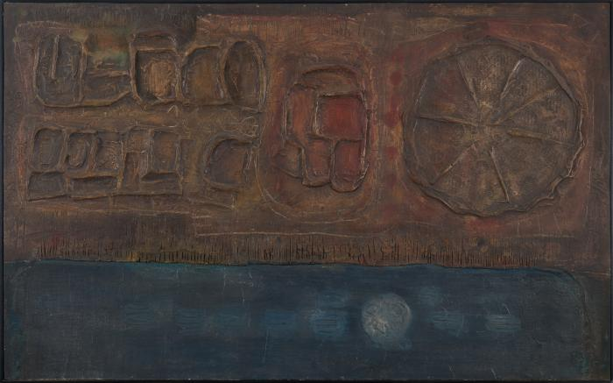
Huentelauquen II (CO_0104_1962)
Pieza que forma parte del conjunto de obras denominadas Matéricas, que corresponde a una producción de carácter informalista desarrollada entre fines del 50 e inicios de los 60, caracterizada por pinturas realizadas al óleo en tonos generalmente ocres, grises y rojizos producidas sobre relieves de resina y/o yeso que se fijan a un soporte de madera. Esta producción se inspiró en una serie de investigaciones iconográficas sobre las culturas originarias de Chile y se expuso entre 1965 - 1967 en importantes galerías de Nueva York. ;;

Slide 10
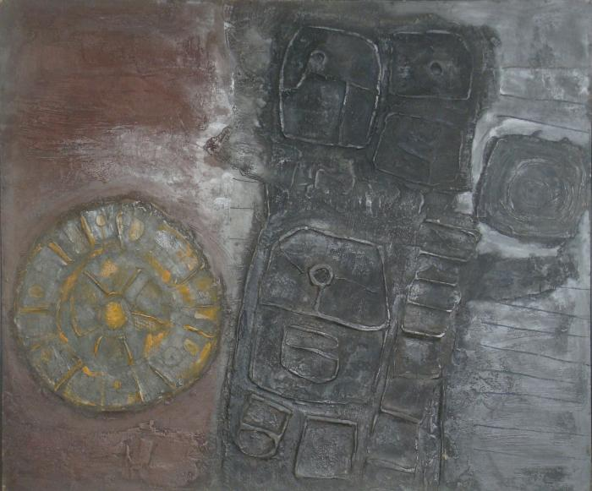
No identificado (CO_0111)
Pieza que forma parte del conjunto de obras denominadas Matéricas, que corresponde a una producción de carácter informalista desarrollada entre fines del 50 e inicios de los 60, caracterizada por pinturas realizadas al óleo en tonos generalmente ocres, grises y rojizos producidas sobre relieves de resina y/o yeso que se fijan a un soporte de madera. Esta producción se inspiró en una serie de investigaciones iconográficas sobre las culturas originarias de Chile y se expuso entre 1965 - 1967 en importantes galerías de Nueva York. ;;

Slide 11
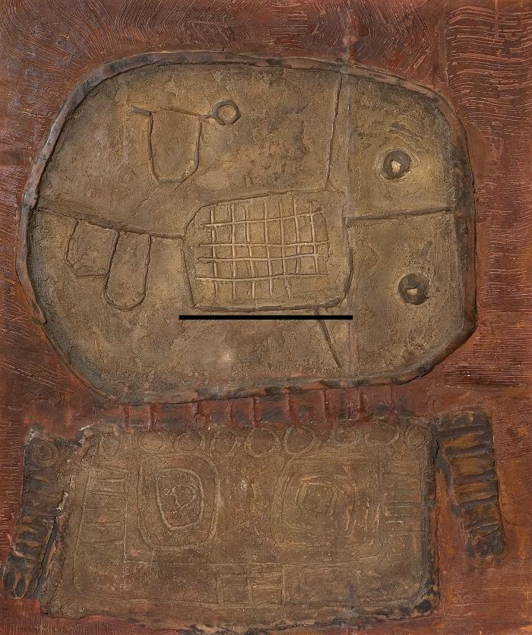
Tulahuen II (CO_0113_1962)
Pieza que forma parte del conjunto de obras denominadas Matéricas, que corresponde a una producción de carácter informalista desarrollada entre fines del 50 e inicios de los 60, caracterizada por pinturas realizadas al óleo en tonos generalmente ocres, grises y rojizos producidas sobre relieves de resina y/o yeso que se fijan a un soporte de madera. Esta producción se inspiró en una serie de investigaciones iconográficas sobre las culturas originarias de Chile y se expuso entre 1965 - 1967 en importantes galerías de Nueva York. ;;

Slide 12
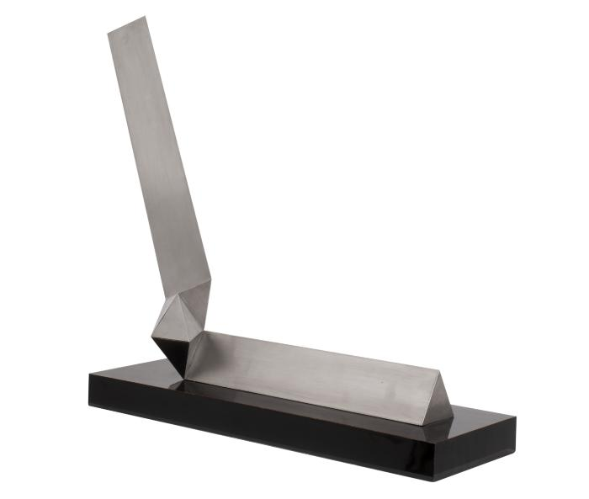
Prisma (CO_0114_1982)
En su estancia en Barcelona, Ortúzar desarrolló un conjunto de composiciones escultóricas a pequeña escala en base a módulos de prismas de sección triangular equilátera y tetraedros, conformando su serie denominada Prismas. Con estas maquetas Ortúzar estudió el desarrollo del volumen en el espacio, fotografiándolas junto a una pequeña figura humana de cartón que le permitía confrontar estos volúmenes al paisaje y proyectarlos a escala monumental. Su condición modular le permitió transportarlas a su retorno a Chile, y exponerlas en Galería Época en 1979. ;;

